Slide 2
GLI ALUNNI DELLE CLASSI 4D/E DICONO A TUTTI VOI:

Slide 4
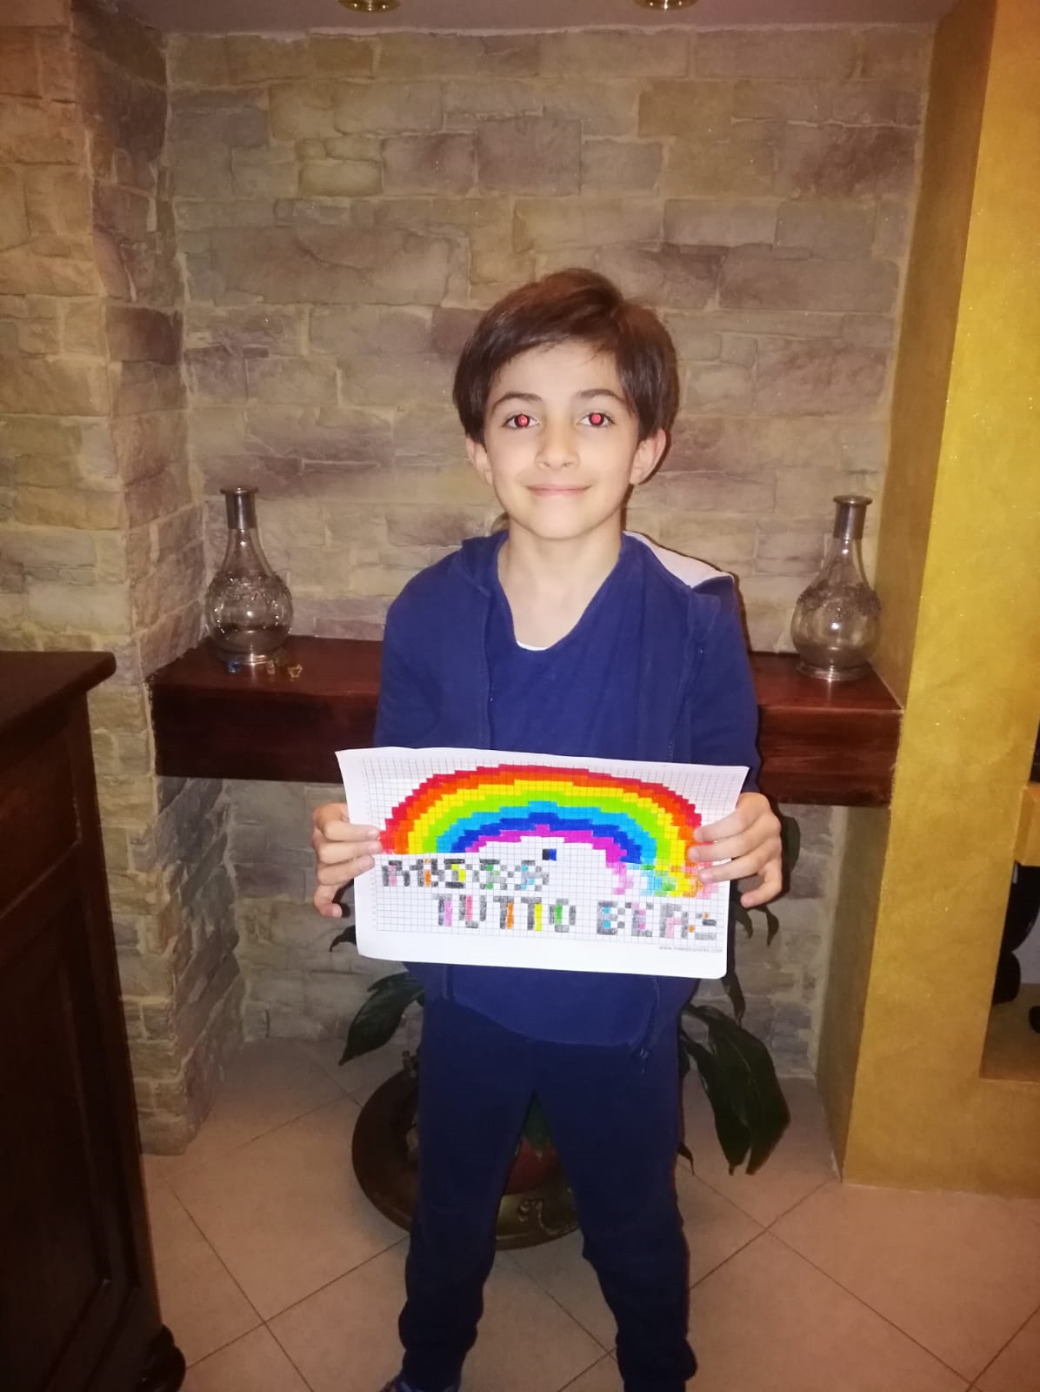

Slide 5
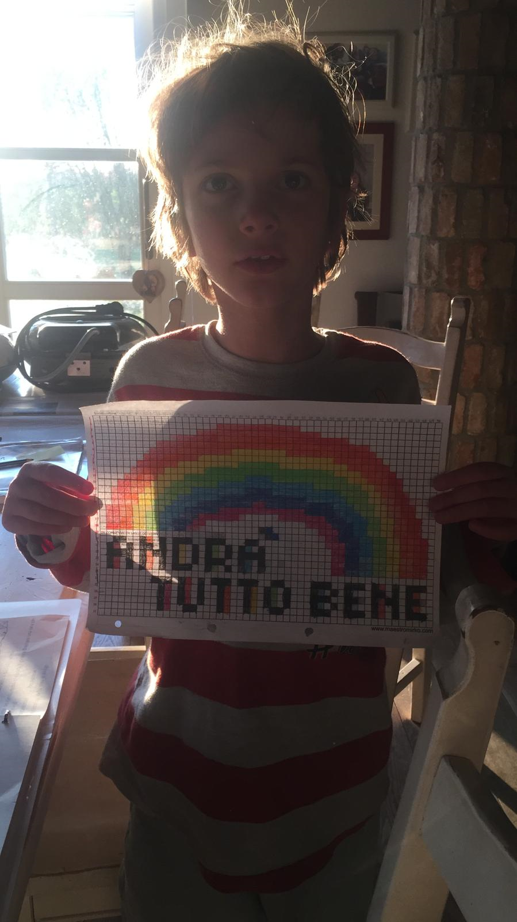

Slide 6
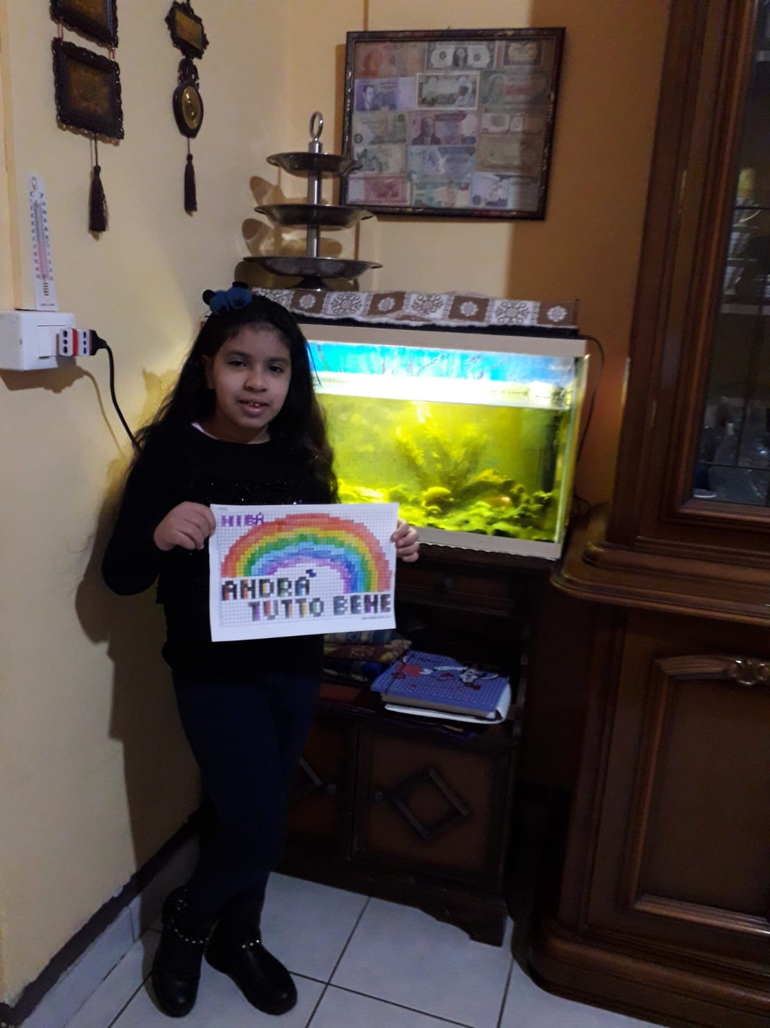

Slide 7
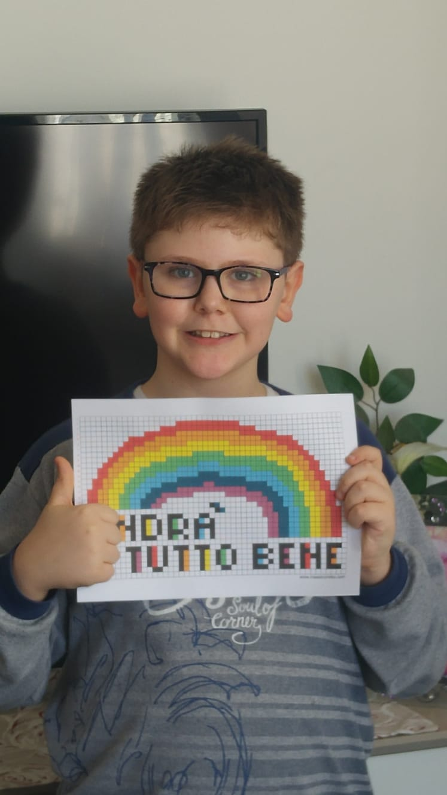

Slide 8
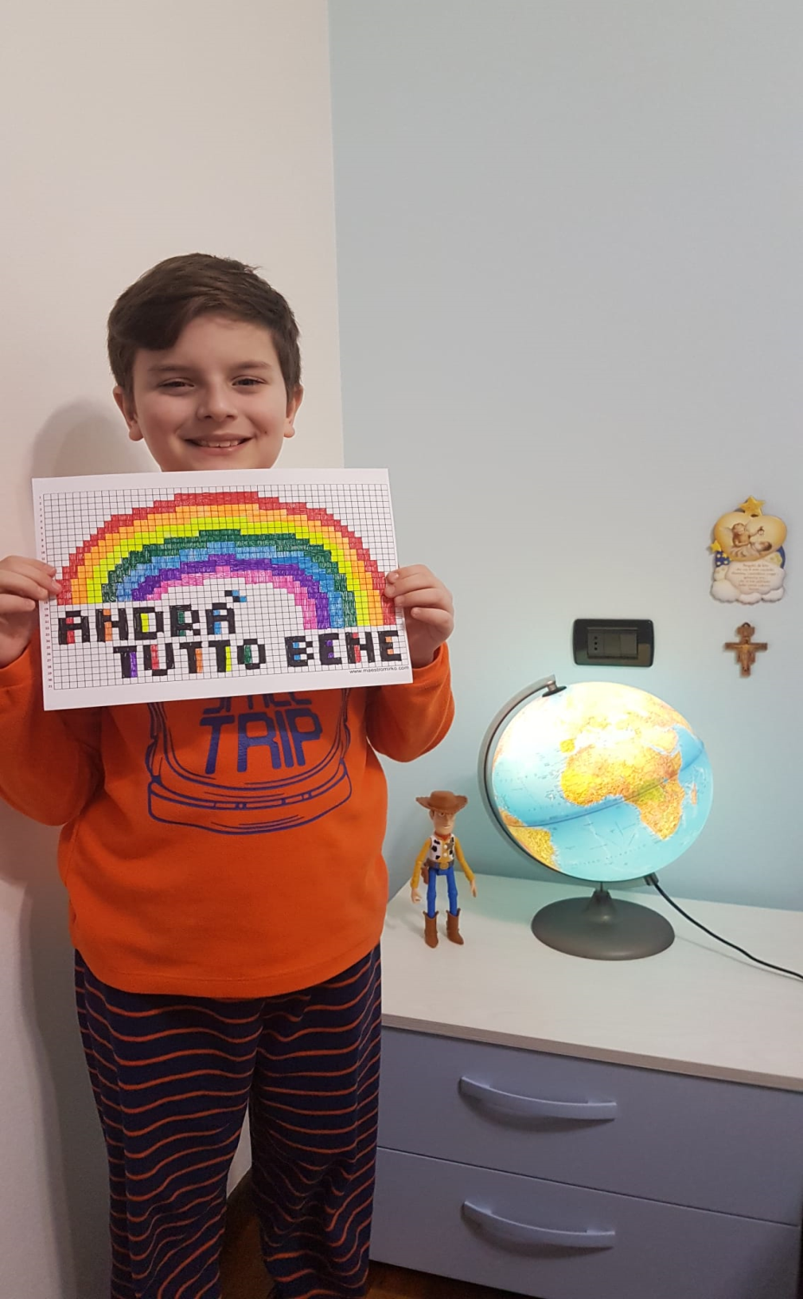

Slide 10
